Slide 1


GREENWORLD: Think Green for the World
Youth Education
ERASMUS+
KA220 YOU - Strategic Partnerships for Youth Education
Cooperation partnership
GREENWORLD
MODULUL 3:
Ecologie și ecosistem
Numar de referinta:
2021-1-DE04-KA220-YOU-000029209
Durată :
07.03.2022 to 07.03.2024 (24 months)

Slide 2
Rezultatele învățării ale modulului 3
Definiți ecologia și înțelegeți originea ei din cuvintele grecești „oikos” (însemnând casă) și „logos” (însemnând studiu).
Explicați importanța ecologiei în înțelegerea interdependenței formelor de viață și a echilibrului delicat menținut în ecosisteme.
Analizați impactul activităților umane asupra ecosistemelor și conceptul de practici durabile.
Descrieți fluctuațiile istorice ale conștientizării mediului și rolul ecologiei în promovarea sănătății ecosistemului.
Explicați scopul și funcția modelelor de ecosistem, inclusiv utilizarea lor în simularea sistemelor naturale și în prezicerea răspunsurilor la diferite scenarii.
Recunoașteți diferitele tipuri de modele de ecosistem și concentrarea lor asupra caracteristicilor și dinamicii specifice din cadrul unui ecosistem.

Slide 3
Overview on the module
01
Introducere
03
Videoclipuri
LINKURI CĂTRE VIDEO ȘI SURSE DE CITIRE SUPLIMENTARE PENTRU CONȚINUTUL MODULULUI
Bazele ecologiei
02
04
Titlul de
al doilea
Verificare personală
Formulare-Quiz
Cele mai bune practici pe care le avem în instituția noastră, în orașul sau țara noastră chiar și în țările partenerilor

Slide 4

Să începem!

Slide 5



Introducere
01
Analiza problemelor de mediu percepute în funcție de nivelul de cunoaștere a mediului
cuvânt înainte

Slide 6
01- Introducere în modulul 3
În această prezentare, ne vom porni într-o călătorie pentru a explora lumea fascinantă a ecologiei și a ecosistemelor.
Vom aprofunda în rețeaua complicată de relații dintre organismele vii și mediul lor și vom obține informații despre modul în care funcționează aceste sisteme.
Vom explora, de asemenea, impactul activităților umane asupra acestor echilibre delicate și importanța înțelegerii ecologice pentru un viitor durabil.

Slide 7
Ce este Ecologia?
Termenul „ecologie” provine din cuvintele grecești „oikos” (însemnând casă) și „logos” (însemnând studiu) (Miller, 2009). Prin urmare, ecologia poate fi înțeleasă literal ca „studiul vieții domestice” (Miller, 2009). Cu toate acestea, domeniul său de aplicare se extinde dincolo de casa fizică pentru a cuprinde rețeaua complicată de relații dintre organisme și mediul lor (Merriam-Webster, 2020).
Această înțelegere a ecologiei evidențiază rolul său critic în înțelegerea dependenței umane de lumea naturală. Chiar și în societățile noastre avansate din punct de vedere tehnologic, oamenii rămân dependenți de natură pentru nevoi fundamentale precum aerul, apa și hrana (Daily, 1997). Beneficiile oferite de natură, cum ar fi asimilarea deșeurilor și oportunitățile recreative, sunt adesea luate de la sine înțelese până când apare o criză (Daily, 1997). Această tendință de a vedea resursele naturale ca nelimitate sau ușor de înlocuit cu soluții tehnologice poate duce la practici nesustenabile și la degradarea mediului (Odum & Odum, 2000).

Slide 8
Dezvăluirea complexităților ecosistemelor: o privire asupra modelelor specifice
Savane:
  Focalizare: acoperire cu vegetație, modele de precipitații, tipuri de sol
  Cum ajută: înțelege modul în care acești factori interacționează, influențând sănătatea generală și stabilitatea (Paruelo et al., 2008).
Ecosisteme montane:
  Focalizare: altitudine, climă, topografie
  Cum ajută: surprinde complexitățile prin simularea structurii și funcției, luând în considerare factori precum zonele de vegetație, modelele de topire a zăpezii și stabilitatea pantei.
Ecosisteme polare:
  Focus: cicluri de îngheț/dezgheț, acoperire cu gheață, interacțiuni între organismele terestre și marine
  Cum ajută: reprezintă caracteristici unice prin simularea dinamicii gheții, a înfloririi planctonului și a interacțiunilor prădător-pradă în medii fragile.
Aceste slide-uri aprofundează în modele specifice de ecosistem, evidențiind zonele lor de interes și modul în care contribuie la o înțelegere mai profundă a acestor sisteme complexe. Modelele de savană pun în lumină interacțiunea dintre vegetație, precipitații și sol, în timp ce modelele ecosistemelor montane țin cont de provocările unice pe care le reprezintă altitudinea, climă și topografie. Modelele de ecosistem polar abordează realitățile dure ale temperaturilor înghețate și ale acoperirii extinse de gheață, simulând echilibrul delicat dintre organismele terestre și marine.

Slide 9
Scufundări mai adânc: explorarea modelelor de ecosisteme suplimentare
Ecosisteme oceanice deschise: se concentrează pe distribuția și abundența organismelor marine, curenții oceanici, ciclul nutrienților și interacțiunile rețelei trofice.
Ecosisteme de adâncime: Simulează condițiile de viață, rețelele trofice și biodiversitatea organismelor care locuiesc pe fundul oceanului (Ramirez-Llodra și colab., 2010).
Ecosisteme de coastă: reprezintă interacțiunile dintre pământ și mare, luând în considerare mareele, acțiunea valurilor, fluctuațiile salinității și impactul uman.
Modele de lac: simulează modelele de circulație a apei, ciclul nutrienților, interacțiunile dintre viața acvatică și impactul activităților umane asupra sănătății lacului.
Modele de ecosisteme marine: ia în considerare o gamă mai largă de variabile în comparație cu submodele specifice, inclusiv temperatura apei mării, salinitatea, nivelurile de aciditate, populațiile de pești, distribuția planctonului și sănătatea recifului de corali.
Acest slide extinde explorarea modelelor de ecosistem. Ne adâncim în vastul ocean deschis, în misterele mării adânci și în interfața dinamică a ecosistemelor de coastă. Modelele lacurilor oferă informații despre sistemele de apă dulce, în timp ce modelele ecosistemelor marine oferă o vedere cuprinzătoare asupra mediului oceanic.

Slide 10
SPECIFICAREA ELEMENTELOR DE ÎNVĂȚAT SUB ACEST TEMA, INCLUSIV SARCINI DE ÎNVĂȚARE:
În această secțiune, vom sublinia elementele cheie și sarcinile de învățare care constituie nucleul explorării noastre în ecologie și ecosisteme. Fiecare element este conceput pentru a oferi o înțelegere cuprinzătoare a subiectului, încurajând atât cunoștințele teoretice, cât și aplicarea practică.
Să ne aprofundăm în specific: obțineți cunoștințe despre elementele de bază ale ecologiei și explorați nivelurile de organizare ecologică, formați organisme individuale în ecosisteme întregi. Când terminați a doua parte, veți putea identifica și descrie componentele abiotice (nevii) ale ecosistemelor, inclusiv solul, apa și clima.
Examinăm componentele biotice (organismele vii) ale ecosistemelor, clasificându-le în producători, consumatori și descompunetori sub acest titlu.

Slide 11
Ecologie :
Ecologia, derivată din cuvintele grecești „oikos” care înseamnă casă și „logos” care înseamnă studiu, se traduce prin „studiul căminului” (Miller, 2009). Cu toate acestea, ecologia se extinde dincolo de pereții unei case fizice pentru a cuprinde rețeaua complicată de relații dintre organisme și mediul lor. Aceasta include totul, de la bacterii microscopice din sol la copaci falnici dintr-o pădure tropicală. Înțelegerea acestor relații este esențială pentru a aprecia interconexiunea vieții de pe Pământ și echilibrul delicat care o susține.
În centrul ecologiei se află conceptul de ecosistem, o comunitate dinamică de organisme vii (factori biotici) care interacționează cu mediul lor fizic neviu (factori abiotici). Acest mediu include elemente precum apa, aerul, solul, lumina soarelui și temperatura. În cadrul unui ecosistem, organismele pot fi clasificate ca producători, cum ar fi plantele, algele și anumite bacterii, care formează baza lanțului trofic prin captarea energiei prin fotosinteză sau chemosinteză. Consumatorii, care includ ierbivore, carnivore și omnivore, se bazează pe acești producători pentru energie, în timp ce agenții de descompunere precum ciupercile și bacteriile descompun materia organică moartă, reciclând nutrienții înapoi în ecosistem (Miller, 2009). Acest flux constant de energie și ciclul de nutrienți este esențial pentru sănătatea și stabilitatea pe termen lung a ecosistemelor.

Slide 12
Niveluri de organizare ecologică
Ecologiștii studiază ecosistemele la diferite niveluri de organizare, începând de la organismul individual până la biosferă. Nivelul individual se concentrează asupra modului în care un organism interacționează cu mediul său imediat pentru a supraviețui și a se reproduce. Ecologia populației examinează populațiile unei singure specii și dinamica acestora, cum ar fi modul în care dimensiunea populației se modifică în timp, ca răspuns la diverși factori. Ecologia comunitară se uită la interacțiunile dintre mai multe populații dintr-o zonă specifică, inclusiv competiția, prădarea și relațiile simbiotice.
Nivelul ecosistemului cuprinde interacțiunile mai largi dintre toate organismele vii și mediul lor fizic, în timp ce biosfera, cel mai mare nivel, include toate lucrurile vii de pe Pământ și interacțiunile lor cu întregul mediu fizic (Begon, Townsend și Harper, 2018).

Slide 13
Importanța ecologiei
Ecologia joacă un rol vital în înțelegerea provocărilor complexe cu care se confruntă planeta noastră astăzi. Probleme precum schimbările climatice, defrișările și poluarea perturbă echilibrul delicat din cadrul ecosistemelor, ducând la pierderea biodiversității și amenințănd însăși fundația vieții pe Pământ. Prin cercetarea ecologică, oamenii de știință obțin informații valoroase despre modul în care funcționează ecosistemele și consecințele potențiale ale activităților umane. Aceste cunoștințe ne împuternicesc să dezvoltăm soluții durabile, să atenuăm daunele mediului și să ne gestionăm resursele în mod responsabil (Parmesan & Yohe, 2003).
Componentele abiotice ale ecosistemelor
Componentele abiotice sau elementele nevii ale ecosistemelor includ solul, apa și clima, dar aceasta reprezintă doar o parte din factorii nevii care modelează ecosistemele. Alte elemente critice includ lumina, care influențează creșterea plantelor și interacțiunile prădător-pradă; nutrienți, care sunt esențiali pentru creșterea plantelor; focul, care modelează modelele de vegetație și ciclul nutrienților; și topografia, care afectează drenajul, temperatura și modelele vântului. Aceste componente abiotice sunt interconectate, creând o rețea complexă de influențe care sunt dinamice și se pot schimba în timp datorită proceselor naturale și activităților umane (Begon et al., 2018; Pausas & Paula, 2018; Price, 2019; Smith, 2012).

Slide 14
Interacțiuni în ecosisteme
Activitățile umane influențează ecosistemele prin defrișare, poluare și schimbări climatice, dar acestea reprezintă doar câteva moduri în care oamenii modifică ecosistemele. Impacturile suplimentare cauzate de om includ fragmentarea habitatului, care perturbă tiparele de migrație a animalelor și reduce biodiversitatea; supraexploatarea resurselor, care epuizează populațiile de specii de plante și animale; și introducerea de specii invazive, care pot depăși speciile native pentru resurse. Impacturile umane acționează adesea sinergic, amplificându-se reciproc efectele și pot apărea la scară globală, afectând ecosisteme departe de sursa impactului (Fahrig, 2017; Worm et al., 2006; Vila et al., 2000).
Impactul uman asupra ecosistemelor
Înțelegerea naturii multiple a impactului uman asupra ecosistemelor este crucială pentru dezvoltarea strategiilor eficiente de conservare. Deși abordarea amenințărilor individuale, cum ar fi defrișarea este importantă, este, de asemenea, necesar să se ia în considerare contextul mai larg și să se exploreze soluții integrate care abordează simultan mai mulți factori de stres. Recunoscând complexitatea acestor impacturi și efectele lor sinergice, putem asigura sănătatea și durabilitatea ecosistemelor planetei noastre (Fahrig, 2017; Parmesan & Yohe, 2003).

Slide 15
Pentru a aborda în mod eficient provocările cu care se confruntă ecosistemele, trebuie să dezvoltăm soluții integrate care să ia în considerare multiplicitatea impacturilor umane. Aceasta include abordarea amenințărilor precum defrișarea, poluarea și schimbările climatice, precum și înțelegerea efectelor sinergice care amplifică aceste impacturi.
Luând o abordare holistică, putem asigura sănătatea și sustenabilitatea ecosistemelor planetei noastre și putem dezvolta strategii care atenuează daunele mediului și promovează un management responsabil al resurselor (Miller, 2009; Parmesan & Yohe, 2003).

Slide 16
Sarcini pentru cursanți despre elementele de bază ale ecologiei și ecosistemelor
Sarcina 1: Creați o hartă conceptuală care conturează nivelurile de organizare ecologică: organism individual, populație, comunitate, ecosistem și biosferă. Includeți exemple pentru fiecare nivel.
Sarcina 2: Efectuați o observație pe teren într-un parc local sau o zonă naturală. Identificați și înregistrați diferite componente abiotice (de exemplu, tipul solului, sursele de apă, intensitatea luminii, temperatura).
Sarcina 3: Clasificați o listă de organisme în producători, consumatori (erbivore, carnivore, omnivore) și descompozitori. Explicați rolul pe care îl joacă fiecare în ecosistem.
Sarcina 4: În grupuri, jucați diferite organisme dintr-un ecosistem. Reprezentați interacțiunile dintre producători, consumatori și descompozitori, subliniind rolul acestora în fluxul de energie și ciclul nutrienților.
Sarcina 5: Alegeți o activitate umană specifică (de exemplu, defrișarea, poluarea, introducerea de specii invazive) și cercetați impactul acesteia asupra unui anumit ecosistem. Pregătește un raport și sugerează posibile strategii de atenuare.
Sarcina 6: Elaborați un plan de acțiune pentru o problemă locală de mediu. Identificați impactul uman, propuneți soluții și schițați pașii pentru implicarea și educația comunității.
Sarcina

Slide 17
Parte 2
02
Cele mai bune practici pe care le avem în instituția noastră, în orașul sau țara noastră chiar și în țările partenerilor

Slide 18
BEST PRACTICES
Portugalia - Un far al durabilității în Europa
Insulele Azore, membre ale Uniunii Energiei Regenerabile, au realizat 86% din producția de energie electrică din surse regenerabile în 2018.
Lisabona, desemnată Capitală Verde Europeană în 2020, promovează în mod activ transportul public, eficiența energetică și dezvoltarea energiei regenerabile.
Green Energy Center Portugalia oferă servicii de cercetare, educație și consultanță pentru a accelera tranziția țării la energie durabilă.
Portugalia este un lider în călătoria Europei către durabilitate. Insulele Azore prezintă o schimbare impresionantă către sursele de energie regenerabilă, în timp ce Lisabona, Capitala Verde Europeană a anului 2020, își demonstrează angajamentul față de responsabilitatea ecologică prin diverse inițiative. În plus, Green Energy Center Portugalia joacă un rol vital în sprijinirea tranziției națiunii către un viitor cu energie curată prin cercetare, educație și servicii de consultanță

Slide 19
BEST PRACTICES
Germania - O centrală de energie solară
Germania este lider mondial în producția de energie solară, cu peste 50% din electricitatea sa generată din energie solară în 2022.
Agenția Germană de Mediu (Umweltbundesamt) oferă servicii de cercetare și consultanță pentru a sprijini politicile naționale de protecție a mediului și dezvoltare durabilă.
Legea germană pentru conservarea naturii (Bundesnaturschutzgesetz) stabilește un cadru pentru conservarea resurselor naturale și gestionarea lor durabilă.
Germania este lider global în energia solară. Peste jumătate din energia electrică a națiunii provine din energia solară, o dovadă a devotamentului lor față de energia regenerabilă. În plus, Agenția Germană de Mediu servește ca pilon pentru protecția mediului și sustenabilitate prin servicii de cercetare și consultanță. Legea germană pentru conservarea naturii consolidează și mai mult angajamentul Germaniei față de mediu, oferind un cadru legal pentru conservarea și gestionarea durabilă a resurselor naturale.

Slide 20
BEST PRACTICES
România - Protejarea pădurilor și a biodiversității
România face pași semnificativi în protejarea pădurilor și a biodiversității sale. Institutul Național de Cercetare și Dezvoltare pentru Silvicultură joacă un rol crucial în asigurarea managementului durabil al pădurilor și a prezervării biodiversității prin servicii de cercetare, educație și consultanță. Legea Biodiversităţii a României susţine şi mai mult aceste eforturi, oferind un cadru legal pentru conservarea şi managementul durabil al bogatei biodiversitate a ţării.
Institutul Național de Cercetare-Dezvoltare pentru Silvicultură oferă servicii de cercetare, educație și consultanță pentru managementul durabil al pădurilor și conservarea biodiversității.
Legea privind biodiversitatea a României (Legea nr. 131/2010 privind protecția mediului) stabilește un cadru legal pentru conservarea și gestionarea durabilă a biodiversității țării.

Slide 21
BEST PRACTICES
Turcia - Luptă pentru reducerea emisiilor nete și a deșeurilor
Turcia și-a stabilit un obiectiv ambițios de a atinge emisii nete zero până în 2053, concentrându-se pe dezvoltarea energiei regenerabile, eficiența energetică și reducerea emisiilor de carbon.
Țara a implementat măsuri semnificative în managementul deșeurilor, promovând reciclarea și valorificarea deșeurilor, ducând la o reducere substanțială a deșeurilor.
Turcia demonstrează un angajament puternic față de sustenabilitatea mediului. Obiectivul ambițios al țării de a atinge emisii nete zero până în 2053 reflectă dedicarea acestora pentru combaterea schimbărilor climatice. În plus, progresele semnificative ale Turciei în gestionarea deșeurilor, inclusiv politicile care promovează reciclarea și recuperarea deșeurilor, demonstrează eforturile lor pentru un viitor mai curat și mai durabil.

Slide 22
Importanța modulului în Educația Tineretului
Împuternicirea următoarei generații: de ce aparțin ecologiei și ecosistemelor în educația tinerilor
Împuternicirea cetățenilor informați
Viitorul planetei noastre stă pe umerii tinerilor. Echiparea acestora cu cunoștințele, abilitățile și valorile necesare pentru a aborda provocările de mediu este esențială. Integrarea unui modul Ecologie și Ecosisteme în educația tinerilor servește ca un instrument puternic pentru stimularea conștientizării mediului, inspirarea acțiunii și cultivarea viitorilor lideri capabili să construiască o lume durabilă.
Integrarea modulului Ecologie și Ecosisteme în educația tinerilor nu înseamnă doar transmiterea de cunoștințe. Este vorba despre împuternicirea tinerilor pentru a deveni administratori responsabili de mediu, gânditori critici și soluționatori proactivi de probleme. Acest lucru le dă putere să ia măsuri astăzi și să construiască un viitor durabil pentru generațiile viitoare.

Slide 23
Cunoașterea planetei noastre: de ce contează ecosistemele
Explică importanța ecosistemelor și modul în care acestea funcționează.
Gândirea ca un om de știință: rezolvarea puzzle-urilor de mediu
Evidențiază modul în care modulul dezvoltă abilități de gândire critică pentru a aborda provocările de mediu.
Acțiune: Fii schimbarea pentru planeta noastră
Subliniază capacitatea modulului de a inspira studenții să ia măsuri și să aibă un impact pozitiv.
Împuternicirea viitorului: lideri pentru o lume durabilă
Se concentrează asupra modului în care modulul cultivă viitorii lideri care pot aborda problemele de mediu.
Lucrul împreună: munca în echipă pentru un viitor mai ecologic
Subliniază importanța colaborării în rezolvarea problemelor de mediu, pe care modulul le promovează.

Slide 24
Sarcini pentru cursanți bazate pe conținutul modulului Ecologie și ecosisteme:
T1: Cercetare și raportare: alegeți o anumită sursă de energie regenerabilă (de exemplu, solară, eoliană, geotermală) utilizată în Portugalia, Germania sau Turcia. Investigați cum funcționează și avantajele și dezavantajele sale. Pregătiți un raport sau o prezentare pentru a vă împărtăși echipele constatările.
T2: Biodiversity Scavenger Hunt: Creați o listă de specii endemice (plante sau animale) găsite într-una dintre țările partenere (Portugalia, Germania, România, Turcia). Organizați o vânătoare de groapă în jurul școlii sau în parcul local, în care elevii trebuie să identifice specii comune și să discute cum le-ar putea afecta activitatea umană.
T3: Planul de acțiune pentru managementul deșeurilor: Cercetați și comparați practicile de gestionare a deșeurilor din țara dumneavoastră cu cele din Turcia. Elaborați un plan pentru a reduce generarea de deșeuri și a crește reciclarea în școala sau comunitatea dvs.
T4: Joc de rol ecosistemic: Împărțiți clasa în diferite grupuri, fiecare reprezentând o componentă a unui ecosistem (de exemplu, producători, descompunetori, consumatori). Reprezentați un scenariu în care activitatea umană perturbă echilibrul ecosistemului. Discutați modalități de a restabili echilibrul și de a promova practici durabile.
T5: Dezbatere de mediu: Cercetați o problemă actuală de mediu (de exemplu, defrișarea, poluarea apei). Țineți o dezbatere în clasă în care elevii argumentează perspective diferite asupra problemei. Acest lucru încurajează gândirea critică și capacitatea de a evalua diferite puncte de vedere.
T6: Proiectați un proiect de viitor durabil: imaginați-vă orașul/comunitatea durabilă ideală. Proiectați un poster, un model sau o prezentare care să prezinte caracteristici care promovează energia regenerabilă, reducerea deșeurilor și conservarea mediului.
SARCİNA

Slide 25

Videoclipuri
03
Link-uri către videoclipuri și alte surse de citire pentru conținutul modulului

Slide 26
Subiectul videoclipurilor
Vizionați următoarele videoclipuri și luați note
Resursele oferite oferă un punct de plecare valoros pentru explorarea legăturii dintre alfabetizarea ecologică și problemele percepute de mediu, cu un accent specific pe România (pe baza surselor de lectură).

Slide 27
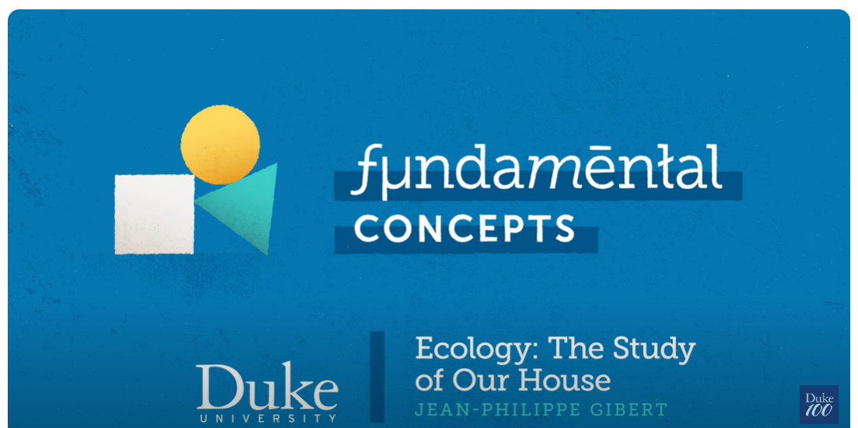
Ecologie: studiul casei noastre | Concepte fundamentale
Vă rugăm să urmăriți videoclipul
Ia notițe despre faptele importante
Scrie „propriile tale propoziții pentru a rezuma conținutul videoclipului”
sarcina
Cum interacționează organismele între ele și mediul lor? Acesta este studiul ecologiei! Aflați mai multe despre modul în care suntem legați împreună de la profesorul Jean Philippe Gibert.
https://www.youtube.com/watch?v=TS2dq_TS5gE

Slide 28
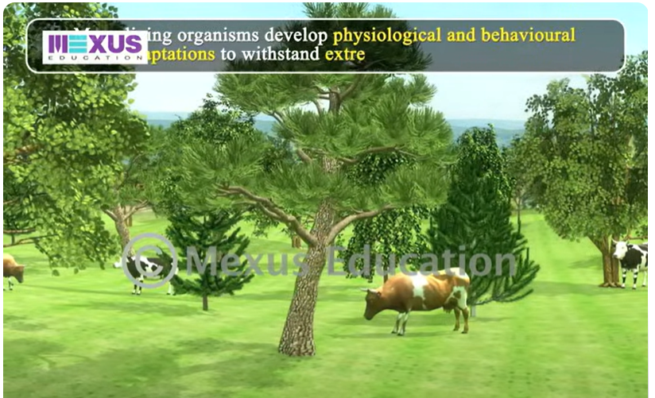
Componentele ecosistemului
Vă rugăm să urmăriți videoclipul
Ia notițe despre faptele importante
Scrieți un scurt comentariu la film.
Task
Acest documentar prezintă o viziune mai optimistă, prezentând soluțiile existente la problemele de mediu. Prin prezentarea inovațiilor de succes, poate inspira spectatorii să ia măsuri și, potențial, să-și sporească sentimentul perceput de agenție în ceea ce privește problemele de mediu
https://www.youtube.com/watch?v=MWPj2IkeklI

Slide 29
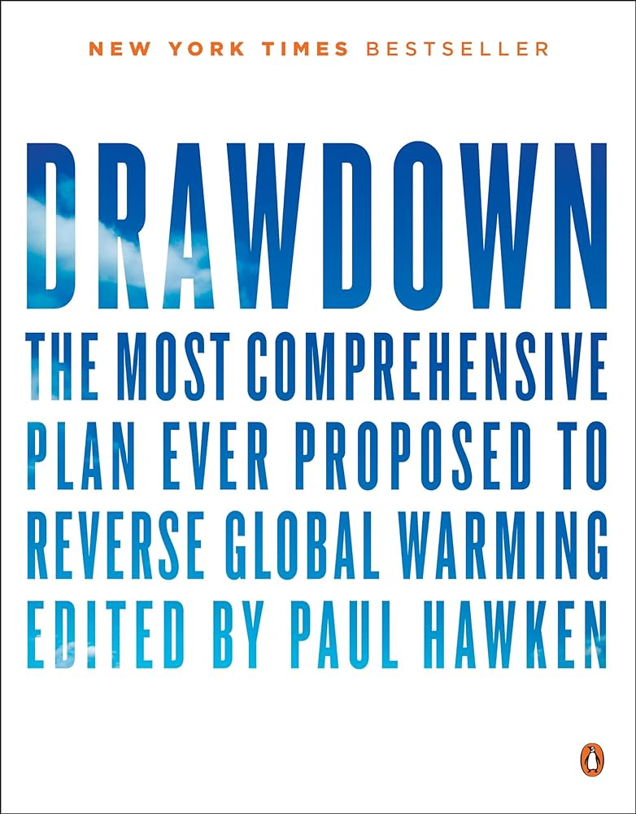
Drawdown: Cel mai cuprinzător plan propus vreodată pentru a inversa încălzirea globală
Vă rugăm să urmăriți videoclipul
Ia notițe despre faptele importante
Creați un afiș pentru a le informa pe alții despre carte și acest videoclip.
Task
Prezentat de Hurst Lecture Series în colaborare cu Aspen Center for Environmental Studies, în onoarea celei de-a 50-a aniversări. Cu un ecologist și autor Paul Hawken în conversație cu CEO-ul Aspen Center for Environmental Studies, Chris Lane. Hawken va discuta despre politica, tehnologia și soluțiile substanțiale existente pentru a aborda schimbările climatice.
https://www.youtube.com/watch?v=rcDA_-SZWSs

Slide 30

Verificare personală
04
Subiectul modulului este scris din nou aici

Slide 31
Aici puteți scrie sarcini pentru autoverificare
Asociați următoarele componente abiotice cu descrierile lor.
Instrucțiuni: potriviți termenii corespunzători din lista din dreapta cu descrierile date.
Oferă minerale esențiale pentru creșterea plantelor.
Influențează creșterea plantelor, interacțiunile prădător-pradă și fotosinteza.
Fundația ecosistemelor terestre, oferind nutrienți și suport pentru plante.
Un factor major care influențează temperatura, precipitațiile și modelele vântului.
O resursă vitală pentru toate organismele vii, modelând ecosistemele acvatice și terestre.
Ușoară
Nutrienți
Sol
Apă
Climat
De sine
Verifica
Notes:
Answer: B

Slide 32
Aici puteți scrie sarcini pentru autoverificare
Întrebări cu variante multiple (alegeți cel mai bun răspuns)
Termenul „ecologie” se traduce literal prin studiul:
a) genetică b) modele meteorologice c) mediul înconjurător d) organisme individuale
2. Un ecosistem este un sistem complex care include toate următoarele, CU EXCEPȚIA:
a) organisme vii (factori biotici)
b) mediu fizic neviu (factori abiotici)
c) structuri create de om
d) fluxul de energie și ciclul nutrienților
3. Care dintre următoarele NU este un nivel de organizare ecologică conform pasajului?
a) Organism individual b) Populație c) Comunitate d) Specie
4. Descompozitorii dintr-un ecosistem joacă un rol vital prin:
a) captarea energiei de la soare b) descompunerea materiei organice moarte
c) consumatoare de ierbivore d) reglarea temperaturii apei
5. Un impact uman major asupra ecosistemelor care NU este menționat în pasaj este:
a) pescuitul excesiv b) introducerea speciilor invazive c) utilizarea pesticidelor d) fragmentarea habitatului
De sine
Verifica
Notes:
Answer: B

Slide 33
Aici puteți scrie sarcini pentru autoverificare
Potriviți următoarele niveluri ecologice de organizare cu descrierile lor.
Instrucțiuni: potriviți termenii corespunzători din lista din dreapta cu descrierile date.
Un grup de indivizi din aceeași specie care trăiesc într-o anumită zonă.
Cel mai mare și mai cuprinzător nivel, care cuprinde toate lucrurile vii de pe Pământ.
Un sistem complex cu toate organismele vii (biotice) care interacționează cu mediul fizic neviu (abiotic).
O singură plantă, animal sau bacterie care interacționează cu împrejurimile sale imediate.
O colecție de mai multe populații care interacționează între ele într-un spațiu definit.
Organism individual
Populația
Comunitate
Ecosistem
Biosferă
De sine
Verifica
Notes:
Answer: B

Slide 34
Referințe și Link-uri
Barrett, G. W. (2001). Introduction to environmental science (3rd ed.). Brooks/Cole.
Begon, M., Townsend, C. R., & Harper, J. L. (2018). Essentials of ecology (5th ed.). Wiley Global Education.
Boussard, J. M., & Gattin, M. T. (2014). Innovative depollution techniques for wastewater treatment. IWA Publishing.
Daily, G. C. (1997). Nature's services: Societal dependence on natural ecosystems. Island Press.
Fahrig, L. (2017). Ecological consequences of habitat fragmentation. Science, 355(6327), eaar2169.
Frank, D. A., & Wiegand, T. (2006). Using spatial models to test ecological theories on grazing systems. Journal of Applied Ecology, 43(4), 675-685.
Galli, D. R., Logan, J. A., & Baxter, N. J. (2015). A modeling framework for deep-sea ecosystems. Frontiers in Marine Science, 2, 102.
Hungerford, H. R., & Volk, T. L. (1990). Preparing for the adventure: Tackling environmental problems. Temple University Press.
Jin, M., Zhang, T., Tang, W., Li, X., & Clausi, D. A. (2018). A comprehensive global ice-ocean model for the Arctic and Antarctic. Journal of Climate, 31(14), 5621-5642.
Körner, C. (2003). Alpine plant life: Functional plant ecology of high mountain ecosystems. Springer Science & Business Media.
Merriam-Webster. (2020). Ecology. In Merriam-Webster Collegiate Dictionary (11th ed.). https://shop.merriam-webster.com/products/merriam-websters-collegiate-dictionary-eleventh-edition
Miller, G. T. (2009). Living in the environment: Principles, connections, and solutions (15th ed.). Brooks/Cole.
Ni, B. J., Bao, Y. H., Xie, Y. H., & Yu, H. Q. (2018). A review on recent advances in domestic wastewater treatment. Water Research, 142, 100-112.
Odum, E. P., & Odum, H. T. (2000). A new ecology: Systems approach to our global environment (2nd ed.). Sinauer Associates.
Parmesan, C., & Yohe, G. (2003). A globally coherent fingerprint of climate change impacts across natural systems. Nature, 421(6918), 37-42.
Pausas, J. G., & Paula, S. (2018). Fire and climate change. New Phytologist, 217(1), 40-50.
Price, M. F. (2019). Introduction to geomorphology (9th ed.). Prentice Hall.
Rose, K. A., & Allen, J. I. (2007). Ecological modeling for aquatic ecosystems: Optimizing management strategies. Academic Press.
Salavati, F., Haghiabi, H., & Jabbari, E. (2017). Development and application of an ecological model for the Anzali Lagoon, Iran. Journal of Environmental Biology, 38(4/5), 881-889.
Smith, V. H. (2012). Nutrient pollution and its consequences in marine ecosystems. Ambio, 41(6), 835-847.
Sterling, S. (2004). Science education for sustainability: Reinventing the wheel. Earthscan.
Tilbury, D. (2011). Developing critical thinking skills in environmental education. International Journal of Environmental & Sustainability Education, 5(1), 22-43.
Vila, M., Sagnoud, F., Stefanini, I., Fortino, L., & Mandrioli, P. (2000). Establishment of the American grey squirrel (Sciurus carolinensis) in Italy and its potential impact on native fauna. Journal of Zoology, 250(3), 285-294.
Worm, B., Barbier, E. B., Beaumont, N., Duffy, J. E., Folke, C., Halpern, B. S., … & Watson, R. (2006). Impacts of biodiversity loss on ocean ecosystem services. Science, 314(5800), 787-790.
Zeng, X., Xia, X., Tang, Z., & Gong, W. (2013). A review of terrestrial ecosystem model development in China. Journal of Environmental Management, 127, S1-S16.

Slide 35
a lua legatura
ÇEROKİ NGO
Tol Köyü Kilise deresi Mezitli / MERSİN
+90 538 731 91 14
cerokider@gmail.com

